Slide 1
Самозанятость выпускников учреждений среднего профессионального образования, как один из факторов адаптации на рынке труда

Slide 2
КОМУ ПОДХОДИТ ЭТОТ НАЛОГОВЫЙ РЕЖИМ
Новый спецрежима могут применять физлица и индивидуальные предприниматели (самозанятые), у которых одновременно соблюдаются следующие условия.
Они получают доход от самостоятельного ведения деятельности или использования имущества.
При ведении этой деятельности не имеют работодателя, с которым заключен трудовой договор.
Не привлекают для этой деятельности наемных работников по трудовым договорам.
Вид деятельности, условия ее осуществления или сумма дохода не попадают в перечень исключений, указанных в статьях 4 и 6 Федерального закона от 27.11.2018 № 422-ФЗ.

Slide 3
СПИСОК ЗАПРЕЩЕННЫХ ВИДОВ ДЕЯТЕЛЬНОСТИ:
Перепродажа товаров и имущественных прав;
Торговля подакцизной продукцией, например, бензином или алкоголем;
Добыча и реализация полезных ископаемых;
Деятельность на основе договора поручения, комиссии, агентских договором, осуществляемая с другим предпринимателем в его интересах.

Slide 4
НАЛОГОВЫЕ СТАВКИ ДЛЯ САМОЗАНЯТЫХ
4 % при расчетах с физическими лицами
6 % при расчетах с ИП и организациями

Slide 5
С ЧЕГО НАЧАТЬ? СПОСОБЫ РЕГИСТРАЦИИ:
Бесплатное мобильное приложение «Мой налог» https://npd.nalog.ru/app/
Кабинет налогоплательщика «Налога на профессиональный доход» на сайте ФНС России https://lknpd.nalog.ru/auth/register/about
Уполномоченные банки
С помощью учетной записи Единого портала государственных и муниципальных услуг https://www.gosuslugi.ru/situation/kak_otkryt_svoe_delo/become_self-employed

Slide 6
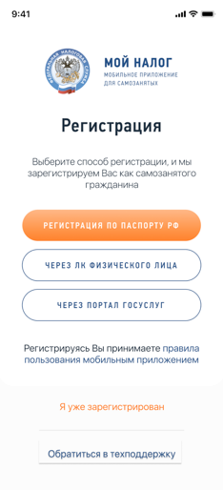
Мой налог
Мобильное приложение

Slide 7
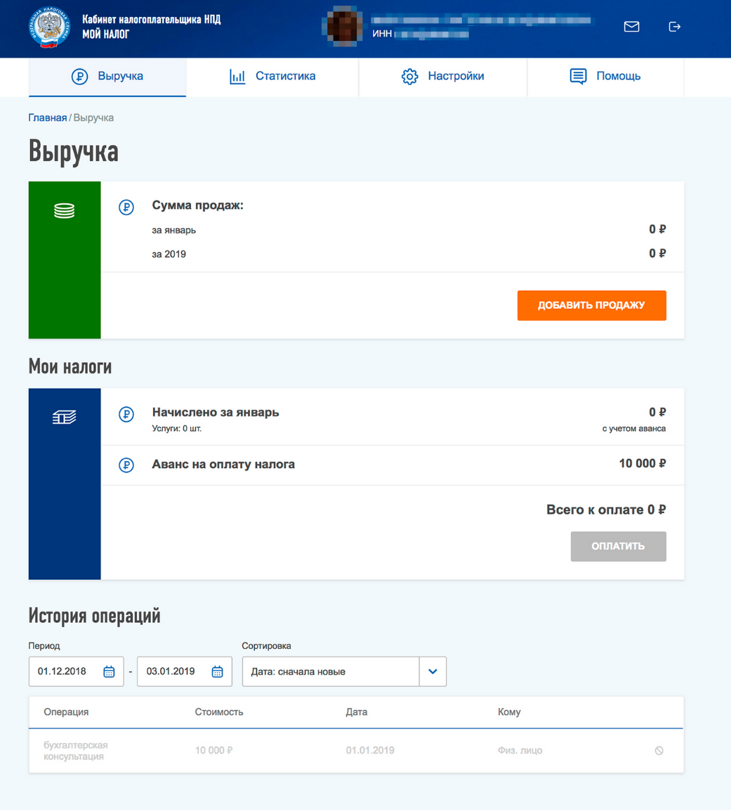
Мой налог
Сайт

Slide 8
Передать чек клиенту можно такими способами:
отправить по смс или через мессенджеры;
выслать на электронную почту;
дать клиенту считать QR-код на чеке;
распечатать и вручить в бумажном виде.

Slide 9
ПРЕИМУЩЕСТВА
НЕТ ОТЧЕТОВ
И ДЕКЛАРАЦИЙ
Декларацию представлять не нужно. Учет доходов ведется автоматически в мобильном приложении.
ЧЕК ФОРМИРУЕТСЯ
В ПРИЛОЖЕНИИ
Не надо покупать ККТ. Чек можно сформировать в мобильном приложении «Мой налог».
МОЖНО НЕ ПЛАТИТЬ
СТРАХОВЫЕ ВЗНОСЫ
Отсутствует обязанность по уплате фиксированных взносов на пенсионное страхование. Пенсионное страхование осуществляется в добровольном порядке.
НЕ НУЖНО СЧИТАТЬ
НАЛОГ К УПЛАТЕ
Налог начисляется автоматически в приложении.
Уплата — не позднее 25 числа следующего месяца.
СОВМЕЩЕНИЕ С РАБОТОЙ
ПО ТРУДОВОМУ ДОГОВОРУ
Зарплата не учитывается
при расчете налога.
Трудовой стаж по месту работы не прерывается.
ВЫГОДНЫЕ
НАЛОГОВЫЕ СТАВКИ
4% — с доходов от физлиц.
6% — с доходов от юрлиц и ИП. Других обязательных платежей нет.

Slide 10
ОСОБЕННОСТИ
Не исчисляется пенсионный стаж. Его нет в обязательном порядке, но самозанятый может добровольно совершать взносы в Пенсионный фонд РФ.
Нельзя делать взносы в ФСС и получать оттуда пособия. Однако самозанятый по-прежнему может получать бесплатную медицинскую помощь, как и любой гражданин РФ.

